Slide 1

Easy云盘项目设计汇报
基于Vue3与Spring Boot的个人云存储系统
组长 周铭颢
吴东灿
钟一锴
陈庆蓉
李嘉
余哲
常浩博
https://github.com/zhouminghao1/web-engineering14

Slide 2

01
项目背景与目标
02
需求分析
03
应用建模
04
架构设计
content
05
核心功能模块
目录

Slide 3

01
项目背景与目标

Slide 4

行业背景与个人云存储需求
01
02
03
数据量激增
跨设备同步
便捷性需求
随着数字化生活普及，个人数据量呈爆炸式增长，对高效、安全的存储解决方案需求迫切。
现代生活方式要求信息无缝跨越多设备，云存储成为连接各种设备的关键桥梁。
用户期待随时随地访问文件，促使云存储服务不断优化用户体验，提升访问速度与稳定性。

Slide 5
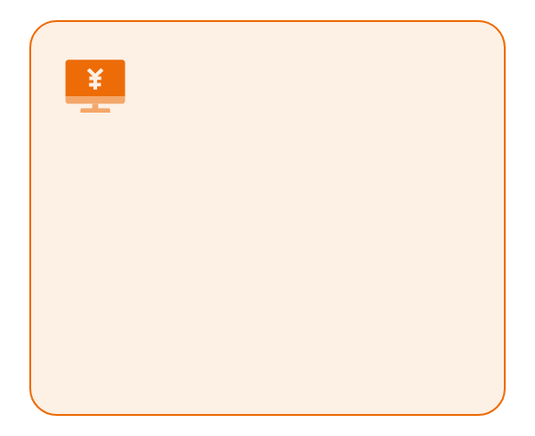
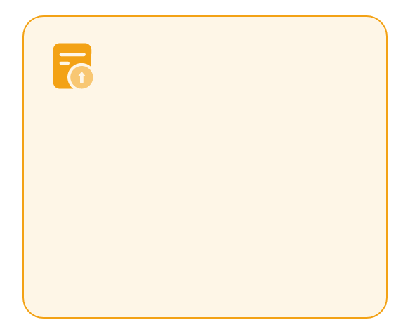
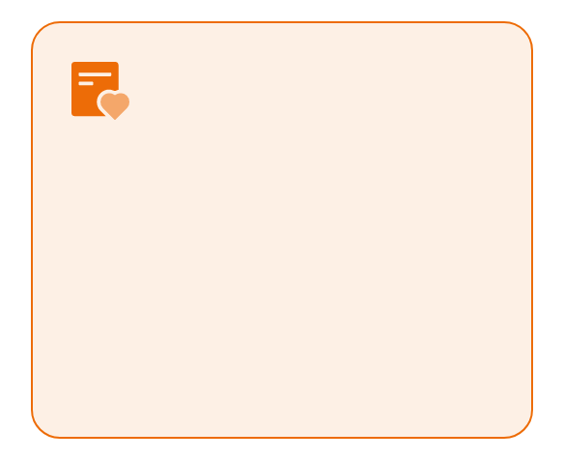
主流网盘对比
百度网盘：资源丰富
夸克网盘：隐私保护
123网盘：界面简洁
百度网盘拥有海量资源，支持多种文件类型，但免费用户速度受限。
夸克网盘注重用户隐私，提供加密存储，但免费用户速度受限，即使开通会员也无法跑满网速。
123网盘界面直观，操作便捷，但功能相对单一。

Slide 6
02
需求分析

Slide 7

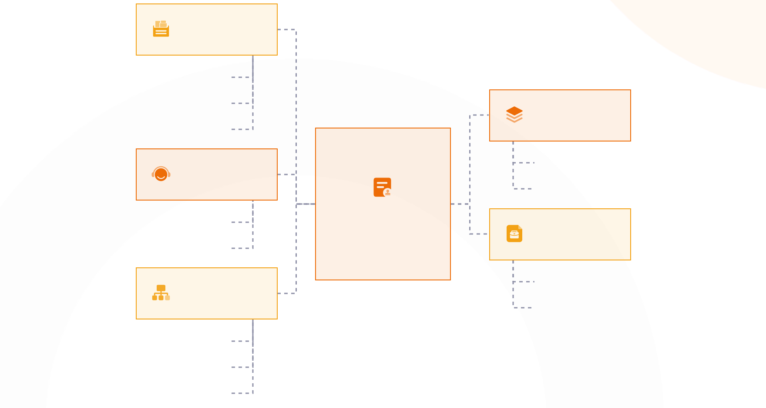
项目目标
基础功能
支持上传/下载，方便快捷。
提供文件分享，轻松共享资源。
用户痛点
文件预览，无需下载直接查看。
技术优势
解决文件管理不便的问题。
改善文件分享体验不佳的情况。
断点续传，提高大文件传输效率。
云存储服务
服务优化
秒传技术，快速上传重复文件。
目标用户
持续进行技术创新，提升服务质量。
不断优化服务流程，增强用户满意度。
面向学生群体，满足学习资料管理。
针对职场人士，便于工作文件处理。
服务于家庭用户，实现家庭资料共享。

Slide 8



功能性需求概述
用户管理
文件管理
操作功能
实现注册登录、找回密码，保障用户账户安全与便捷访问。
支持分片上传、断点续传，优化大文件处理效率与用户体验。
提供文件搜索、排序、标签分类，简化文件查找与管理流程。

Slide 9





非功能性需求探讨
性能要求
系统需支持高并发访问，保证快速响应，优化用户体验。
安全性考量
采用加密技术保护数据，确保用户信息与文件安全无虞。
可扩展性设计
架构应易于扩展，适应未来业务增长和技术升级需求。
稳定性保障
实施冗余备份与故障恢复机制，确保服务连续性与可靠性。

Slide 10
03
应用建模

Slide 11
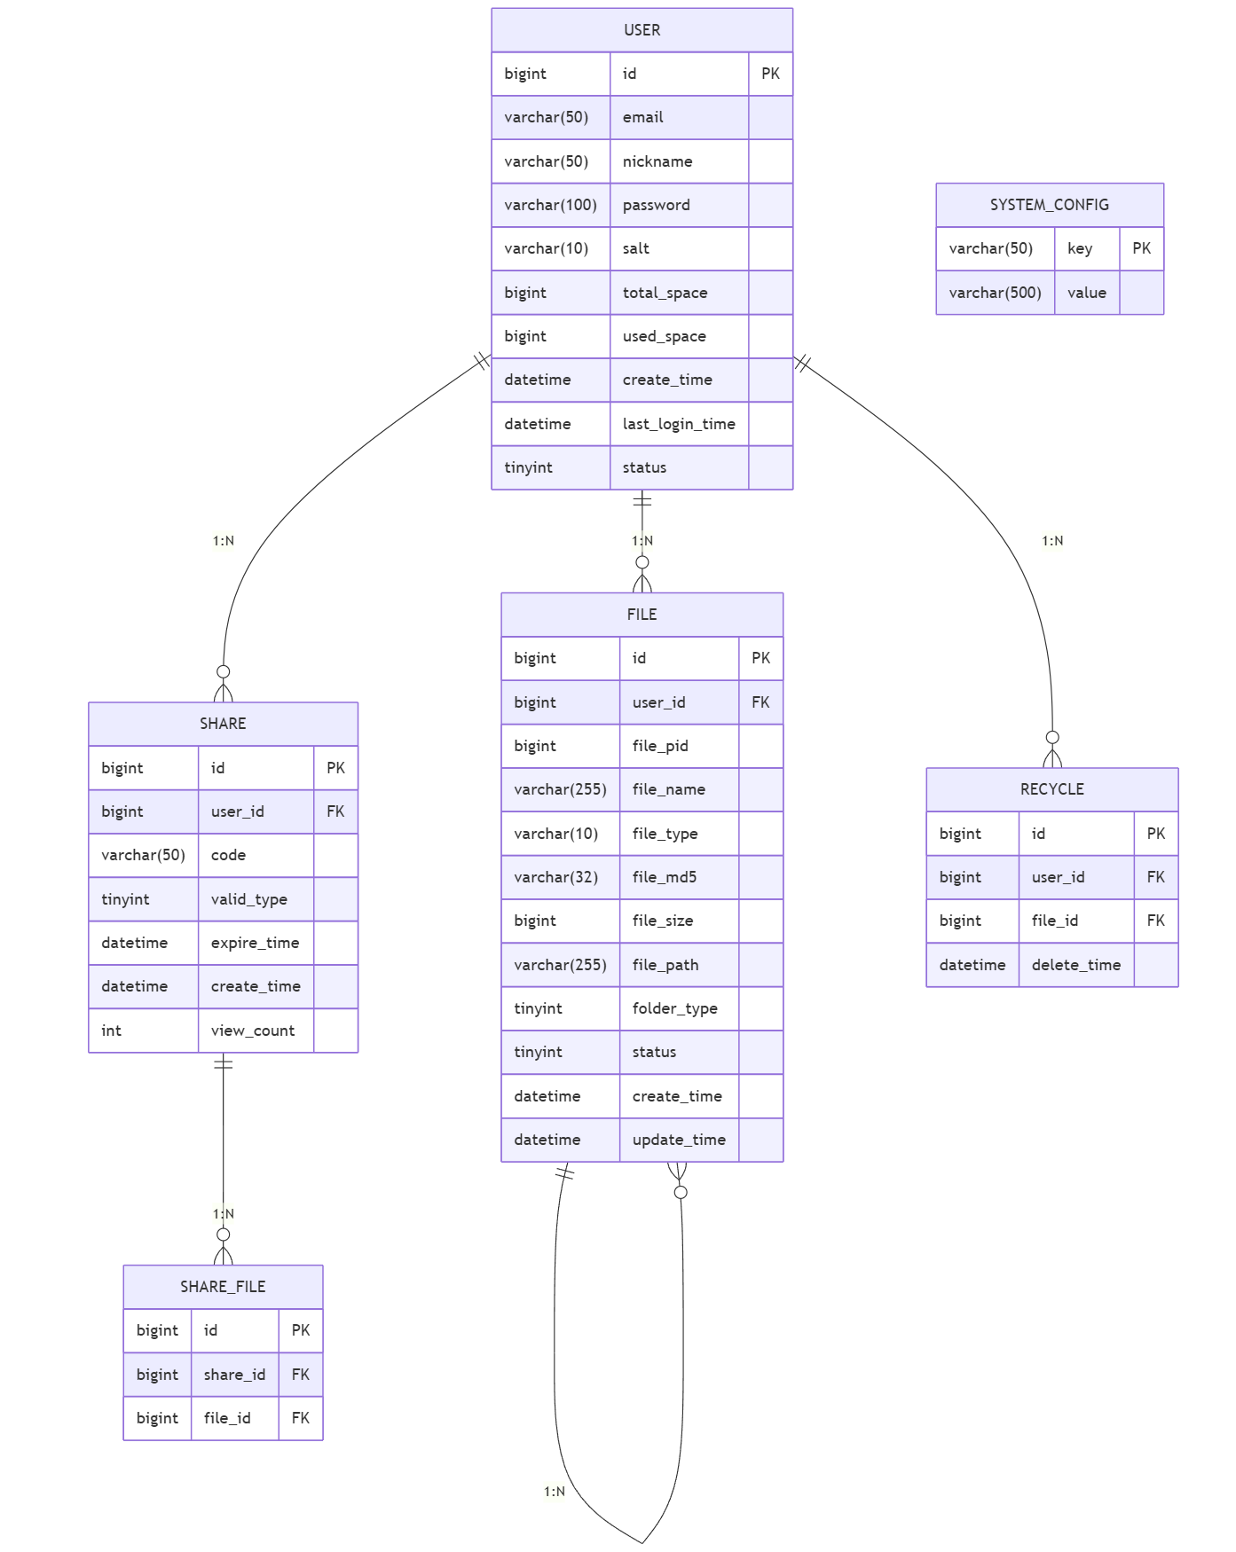
ER图

Slide 12
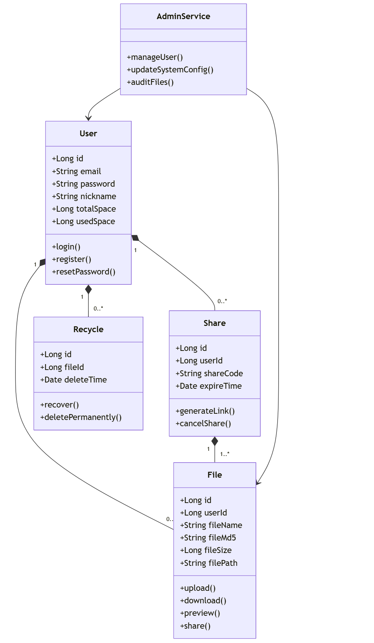
核心类图

Slide 13
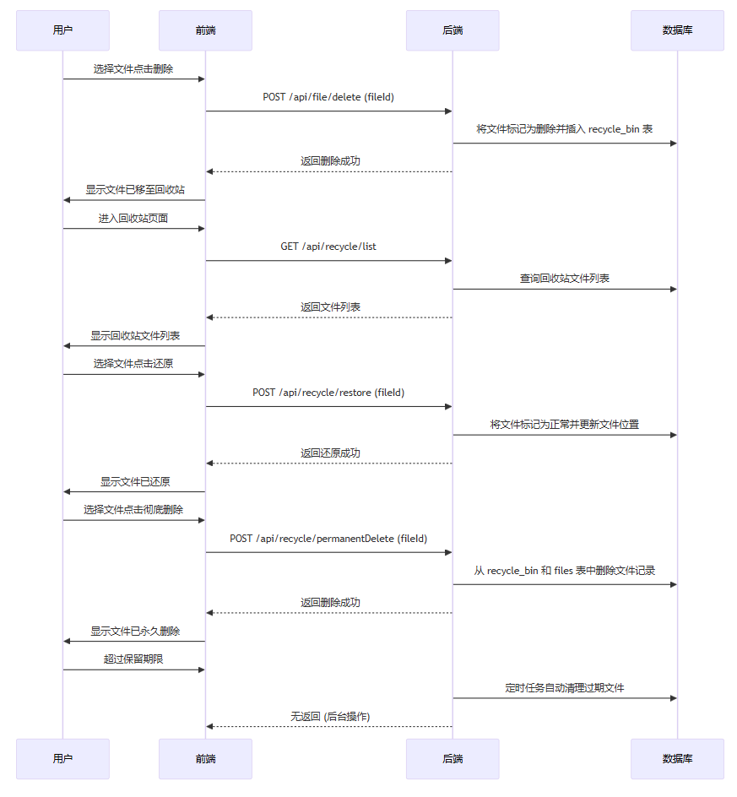
回收站文件处理

Slide 14
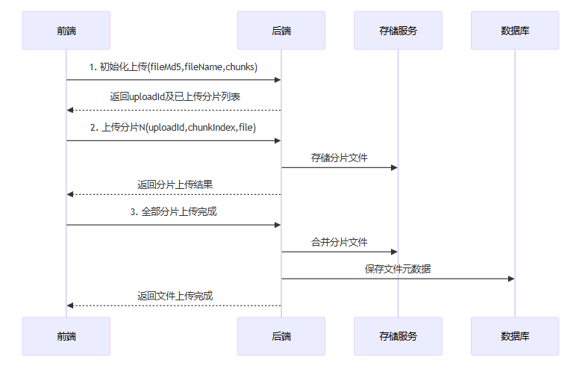
分片上传

Slide 15
04
架构设计

Slide 16
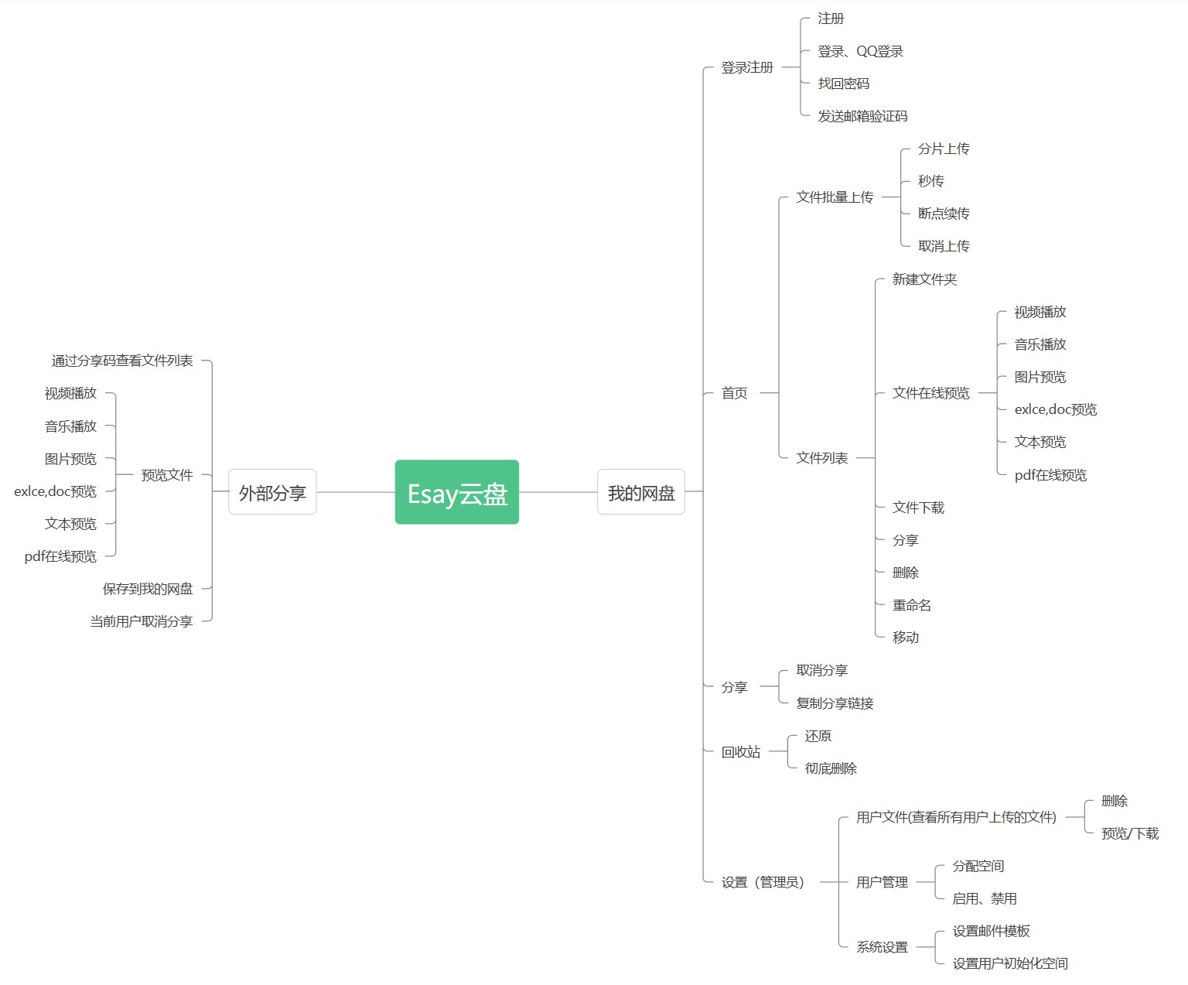

Slide 17
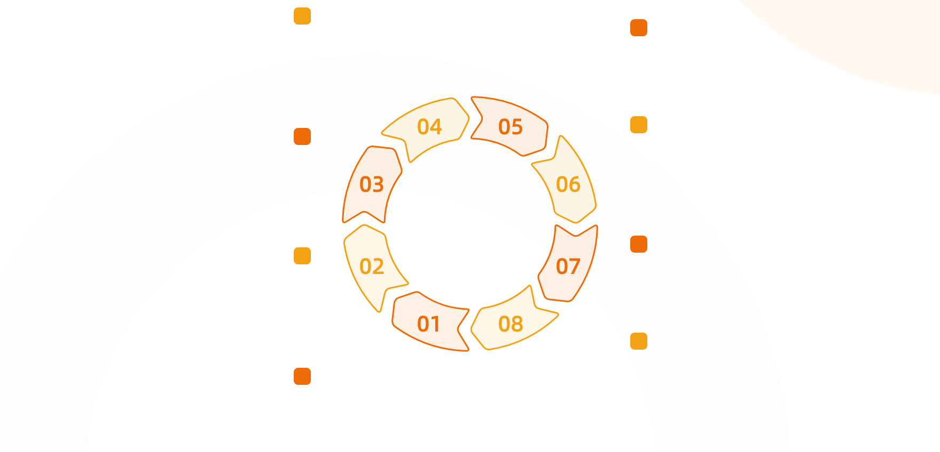
整体架构图解析
MySQL数据库
提升用户体验
选择MySQL作为数据库，存储用户信息和文件元数据，保证数据的一致性和安全性。
通过优化前端设计，增强页面加载速度和交互流畅度，改善整体用户体验。
确保系统稳定
RESTful API通信
利用Spring Boot框架的优势，加强系统的稳定性和可扩展性，满足业务需求。
前后端通过RESTful API进行通信，实现数据的高效传输，支持灵活部署与维护。
灵活部署维护
Spring Boot后端
RESTful API的设计使得前后端分离更加彻底，便于独立开发、测试和部署。
基于Spring Boot搭建后端，提供高性能和稳定的服务支持，确保系统可靠运行。
保障数据安全
Vue3构建前端
MySQL数据库采用事务处理机制，确保数据操作的安全性和完整性，防止数据丢失。
使用Vue3构建响应式前端界面，提高用户体验和交互效率，适应多种设备。

Slide 18

技术选型及其优势
前端技术栈
后端开发框架
数据库选择
文件存储方案
项目采用Vue3，提供高效响应式界面，提升用户体验。
基于Spring Boot，简化开发流程，确保服务稳定可靠。
选用MySQL，保障数据一致性和事务处理能力。
利用分布式文件系统，增强存储能力和访问速度。
整体架构特点
前后端分离，技术选型合理，确保系统高性能与稳定性。

Slide 19
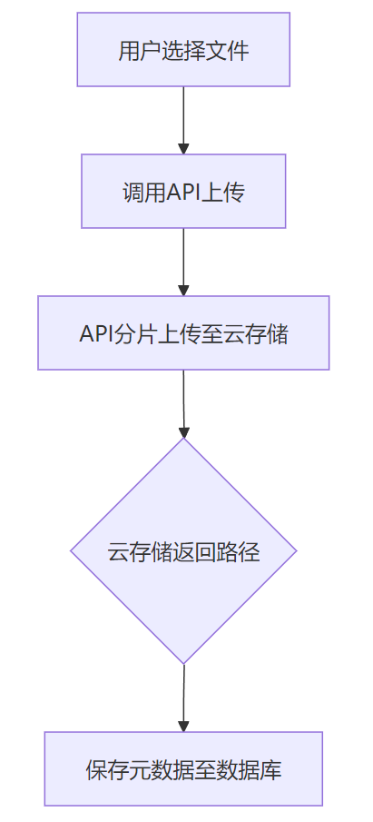
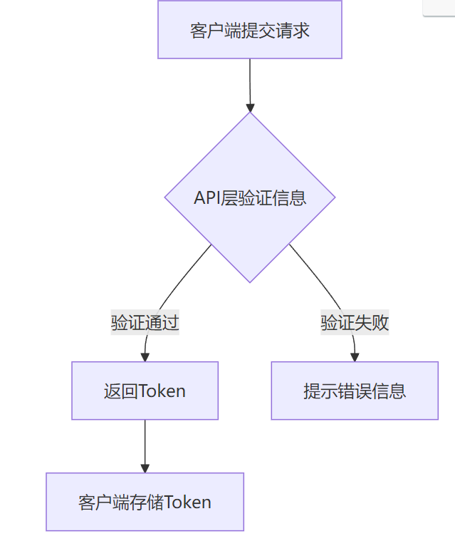
用户登录
用户上传

Slide 20
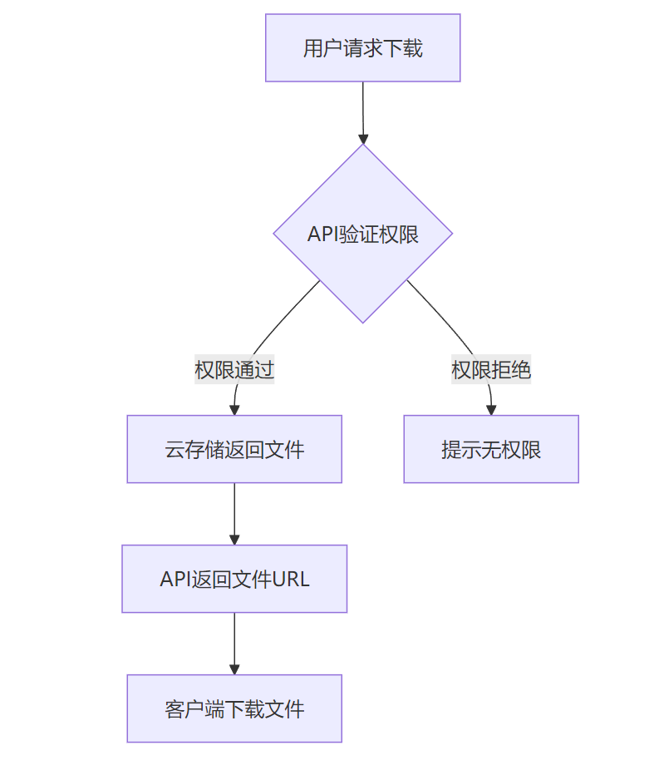
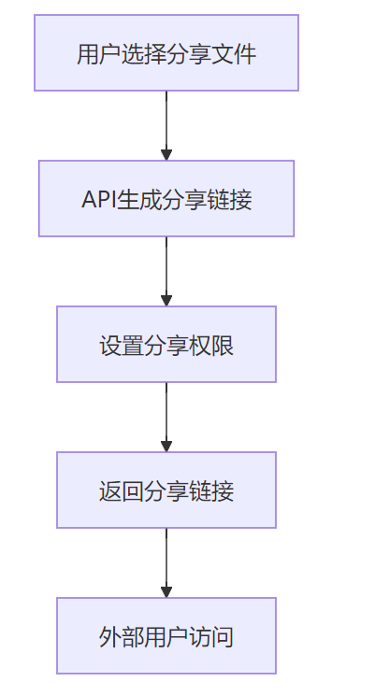
文件下载流程图
文件分享流程图

Slide 21
05
核心功能模块

Slide 22
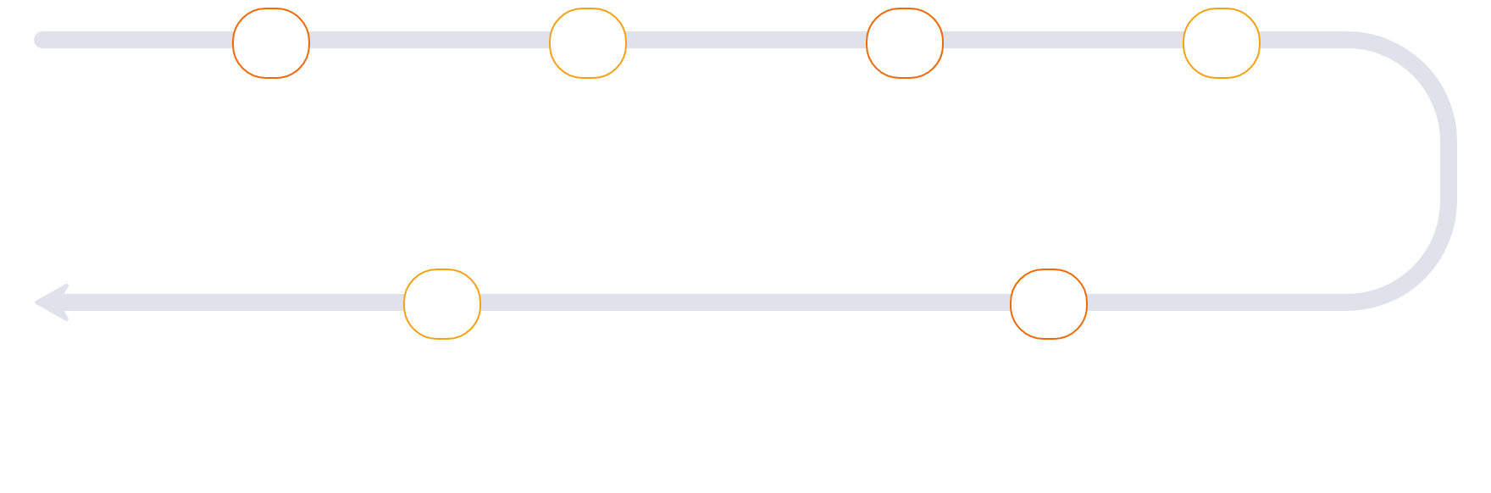
文件上传与下载流程
01
02
03
04
分片上传机制
断点续传功能
智能下载处理
提升下载速度
系统自动将大文件分割成小块，提高上传效率与稳定性。
在网络中断时记录上传进度，恢复后从断点继续，确保用户体验。
下载时检查文件完整性，利用缓存减少重复传输。
通过智能处理，进一步加快下载速度，优化用户体验。
06
05
增强上传稳定性
提高上传效率
分片上传与断点续传共同作用，增强了上传过程的稳定性。
分片上传机制有效提高了大文件的上传效率。

Slide 23
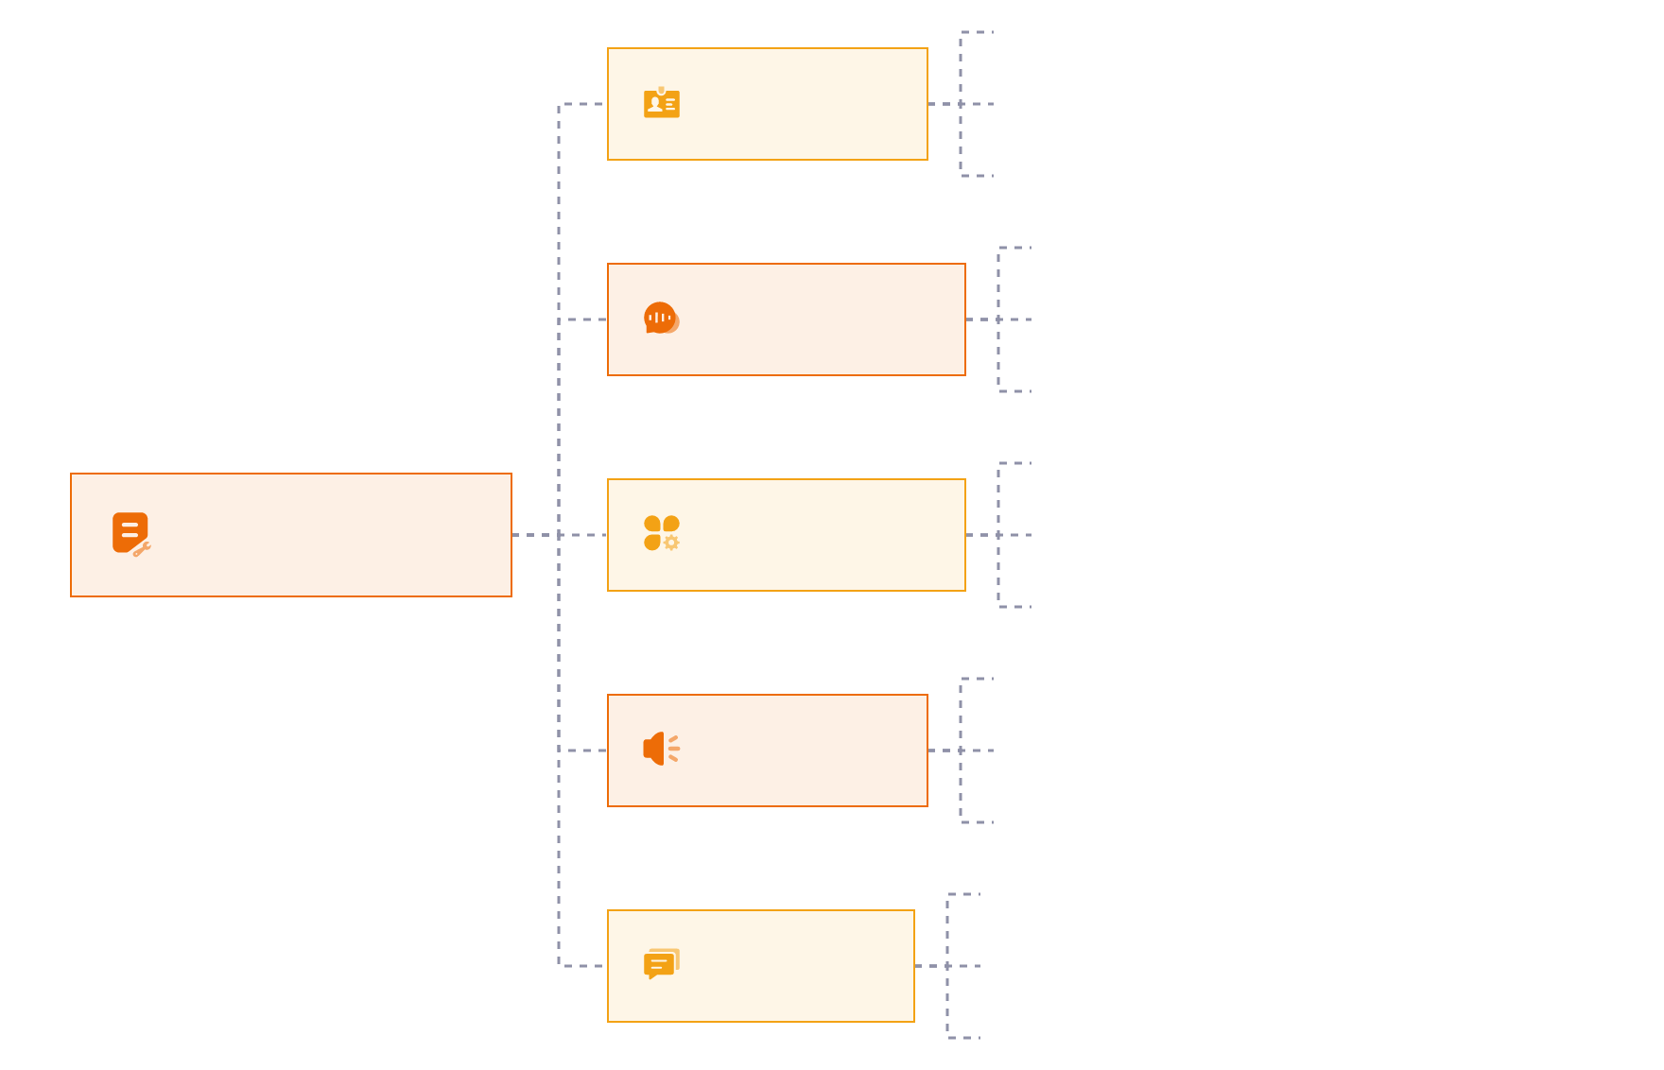
文件分享与预览机制
生成加密链接，实现文件的安全分享。
选择性分享
用户可控制访问权限，保护文件隐私。
设置链接有效期，防止长期泄露风险。
支持多种格式文件在线预览，无需下载。
在线预览功能
采用先进转换技术，保证预览质量。
确保主流浏览器上的流畅体验，无兼容性问题。
提升用户操作便捷性和效率。
文件分享与预览
用户体验优化
减少因下载造成的等待时间。
提供更加直观的文件查看方式。
通过加密技术和权限管理增强文件安全性。
安全性保障
有效期限设置避免了永久公开的风险。
确保用户数据在传输过程中的完整性和私密性。
利用先进的文件转换技术实现跨平台预览。
技术实现
加密算法确保链接的安全性和不可预测性。
服务器端实施严格的访问控制策略。

Slide 24




回收站机制设计
数据库设计
自动清理策略
用户界面
权限控制
采用软删除技术，保留文件元数据，实现高效回收站管理。
设置过期时间，自动清理过期文件，释放存储空间。
提供直观的回收站界面，方便用户恢复或彻底删除文件。
实施严格权限检查，确保只有文件所有者能访问回收站。

Slide 25
THANKS

